Slide 1
自我介紹
Notes:
大家好，接下來我會介紹我的故事。

Slide 2
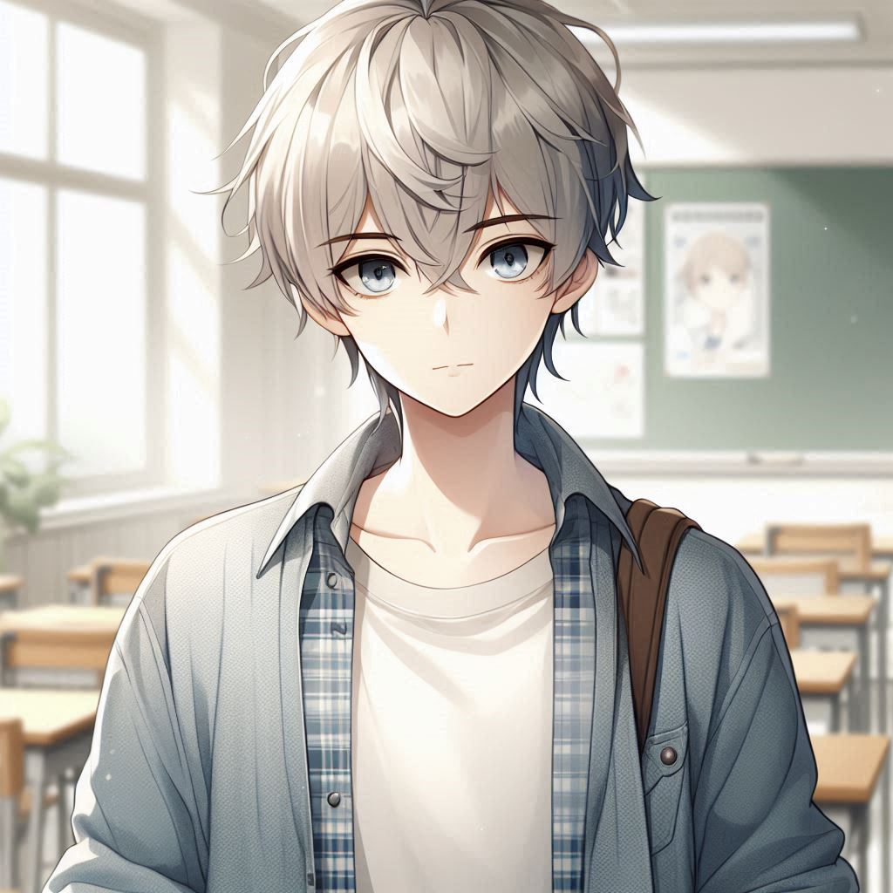
目標：想要在新班級中認識更多朋友，建立良好的人際關係。
Notes:
我是一名轉學生。雖然我外表看起來有點冷淡，但其實我很喜歡交朋友。我希望能在這裡和大家好好相處，也期待加入你們的團隊活動。

Slide 3
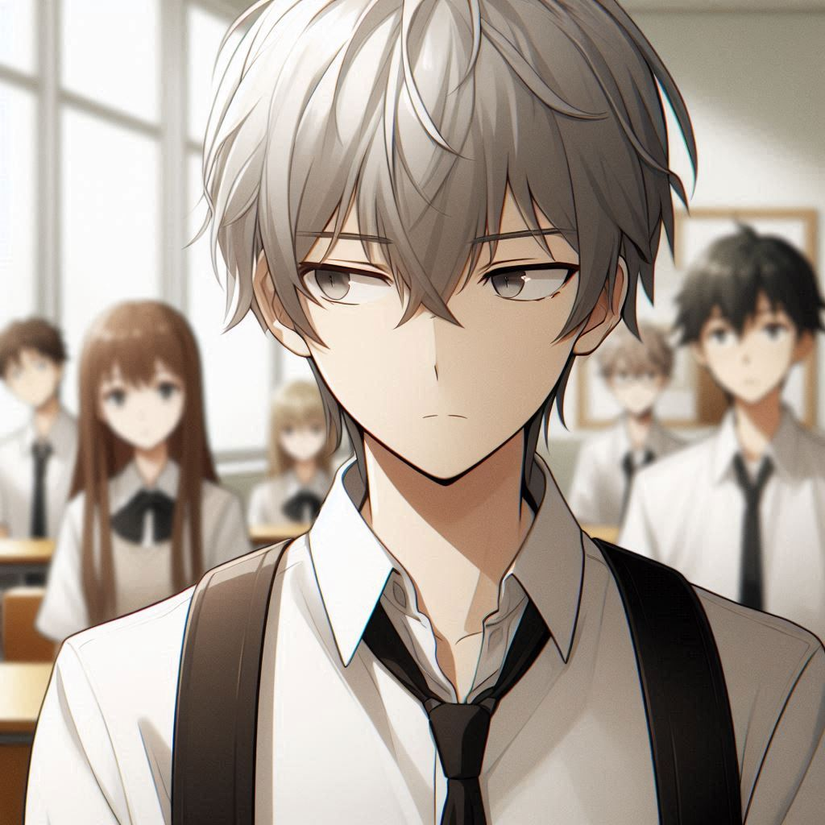
阻礙：因為沉默寡言和外表冷酷，讓同學們對我產生誤解。
Notes:
不過，剛開始似乎大家對我有點誤會。我的性格比較內向，不太擅長主動搭話，這可能讓大家以為我很難親近。

Slide 4
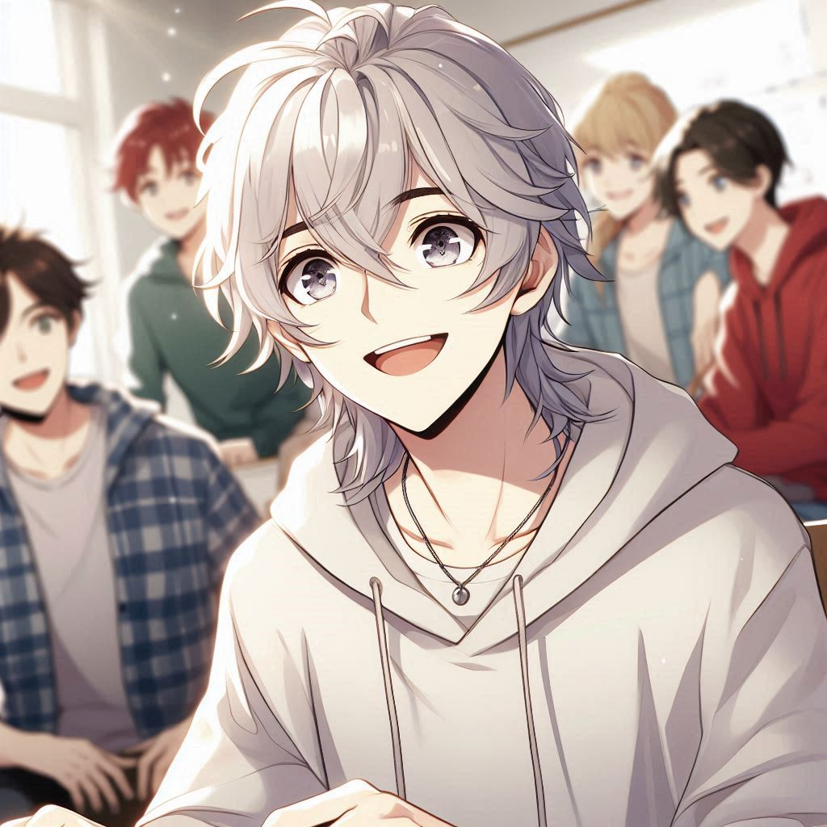
努力：決定主動參與班級活動，並用實際行動表現出自己的友善和熱心。
Notes:
所以，我決定改變自己。無論是運動會還是小組討論，我都會積極參與，並且嘗試讓大家看到，我其實是個很容易相處的人

Slide 5
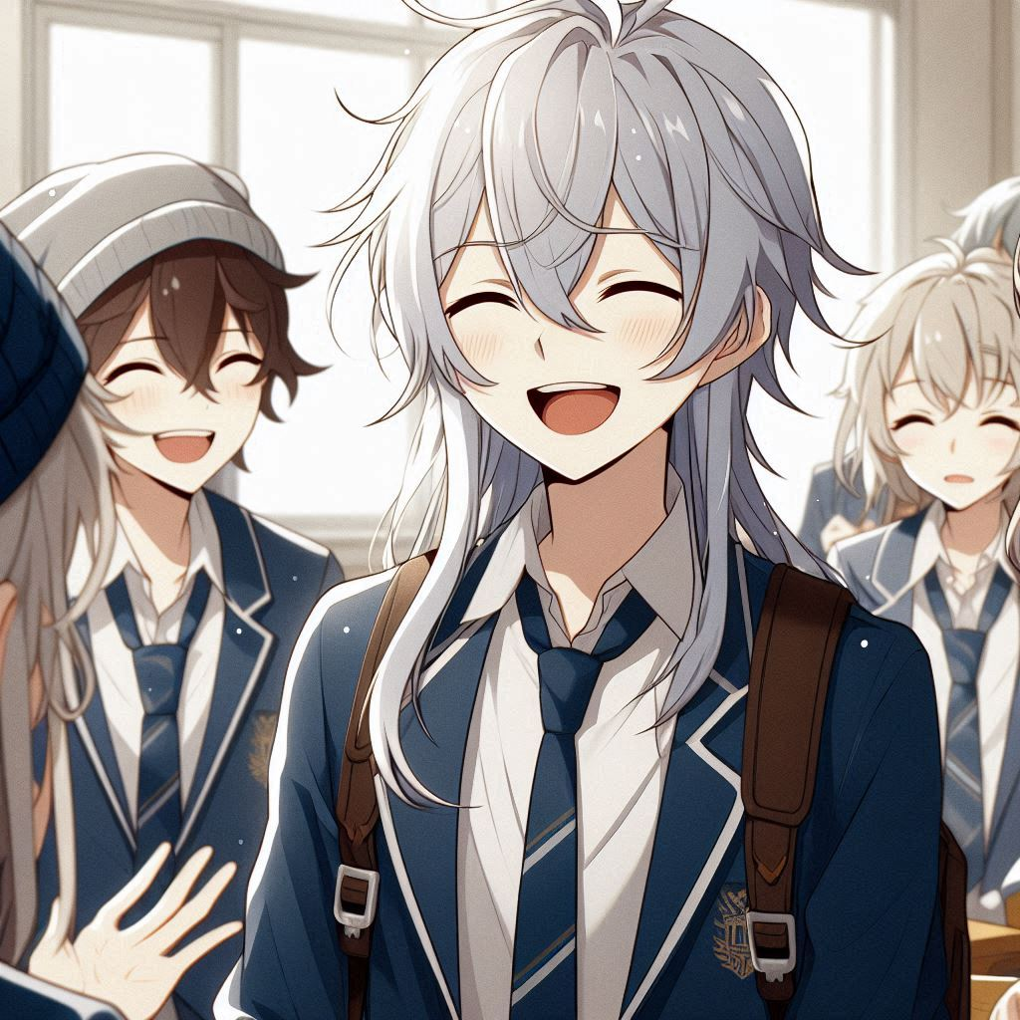
結果：同學們逐漸對我改觀，開始願意接近和認識我。
Notes:
果然，慢慢地，班上的同學開始主動和我聊天，我也更能融入這個班級。

Slide 6
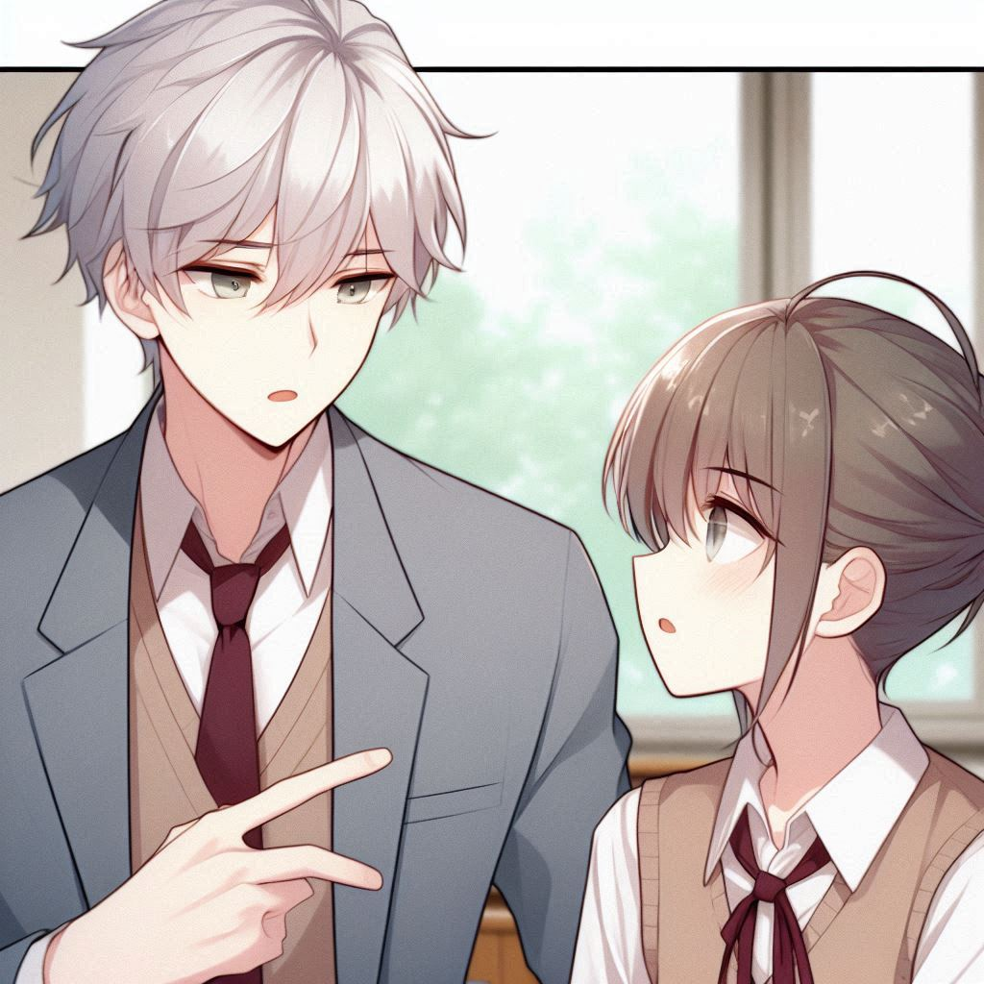
意外：一次誤會導致一位同學覺得我不喜歡她，關係開始緊張。
Notes:
但有一次，我好像無意間讓一位同學覺得我討厭她，我真的不知道該怎麼辦，場面變得有點尷尬。

Slide 7
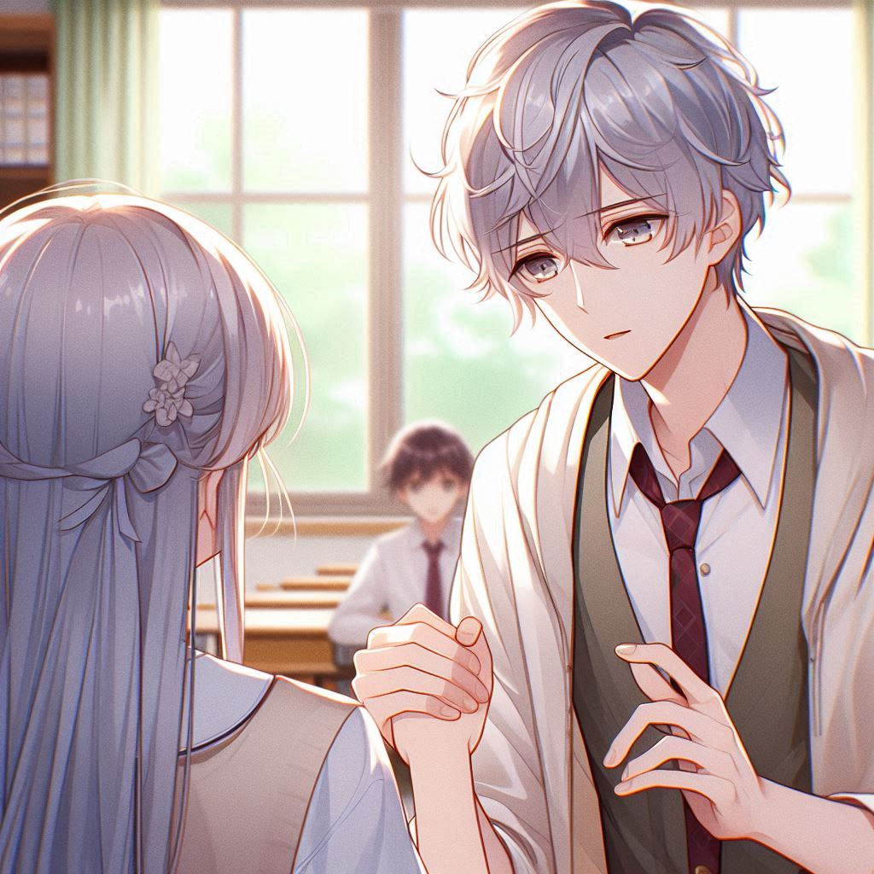
轉彎：我主動與那位同學解釋，並表明自己真正的想法。
Notes:
後來，我鼓起勇氣主動和她聊了一次，把誤會都解釋清楚。其實，我只是有點不擅長表達自己的感情。

Slide 8
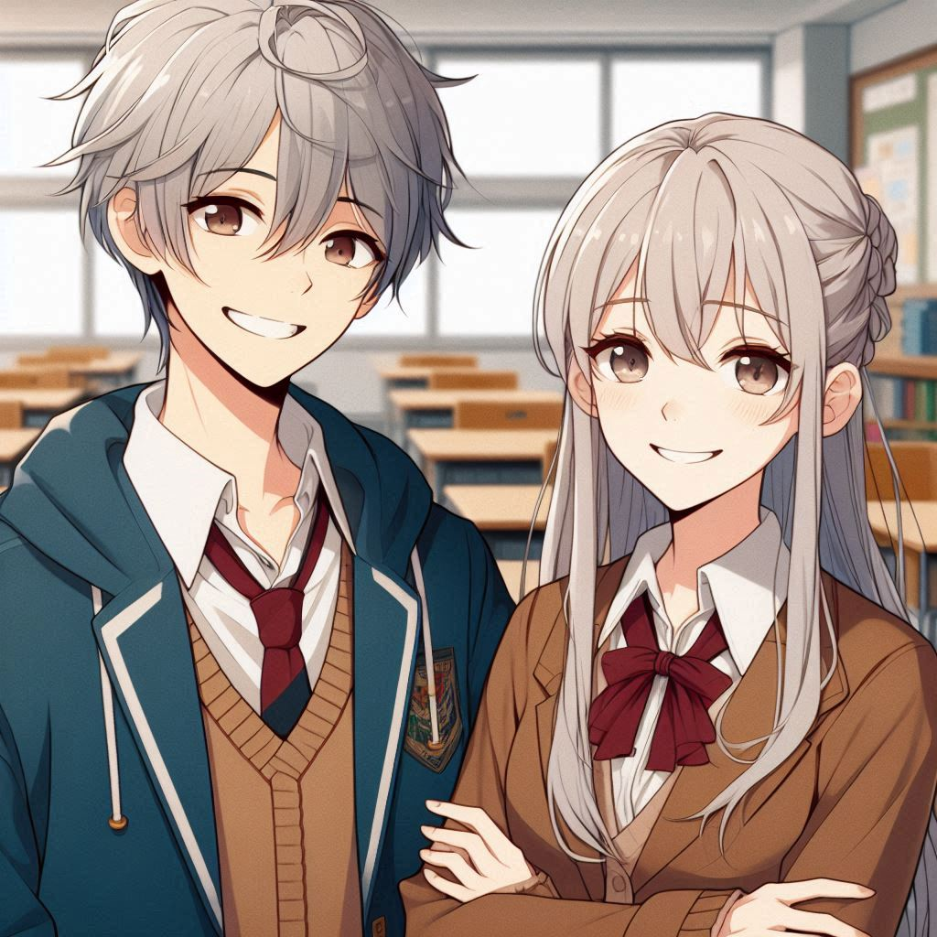
結局：最終不僅解開了誤會，還成為了那位同學最好的朋友。
Notes:
結果，我們反而變成了最好的朋友，這次的經歷也讓我更加了解如何處理人際關係。

Slide 9
Thank you

